Slide 1
Реверс иных типов данных Реверс .NET приложений

Slide 2
Введение
Перед тем как начать, я настоятельно рекомендую Вам выделить несколько часов для самообучения, по меньшей мере одному из .NET языков (Visual Basic .NET или C#). Может показаться, что реверсирование .NET программ происходит легче, нежели реверсирование «традиционных» программ, что не всегда правильно с одной точки зрения.
Саму концепцию .NET можно с легкостью сравнить с сущностью JAVA и Виртуальной Машины Java, хотя бы в том случае, когда говорим о компиляции. В отличие от большинства традиционных языков программирования, таких как C/C++, приложения, разработанные с использование .NET фреймворков и скомпилированные в Common Intermediate Language (CIL или Microsoft Intermediate Language MSIL), сравнимого с байткодом в Java программах.

Slide 3
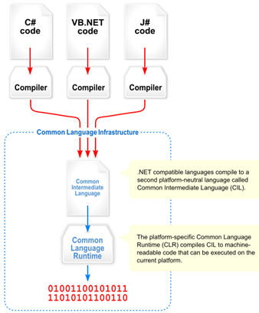
Вместо того, чтобы быть преобразованными напрямую в нативный машинный исполняемый код, .NET Common Language Runtime (CLR) будет транслировать CIL в машинный код во время выполнения.
Это безусловно увеличит скорость исполнения, а также будет иметь некие преимущества, так как каждая программа .NET будет хранить все имена классов, переменных функций и подпрограмм в скомпилированной программе, а это, с точки зрения программиста, такая же великая вещь с тех пор как появилась возможность производить сборку разных частей программы, используя различные языки программирования, доступные и поддерживаемые фреймворками.

Slide 4
Про реверс
Когда говорим о приложениях .NET, мы говорим о рефлексии, а не о декомпиляции. Эта техника позволяет нам исследовать информацию о классах или сборке во время выполнения, таким образом, мы можем получить все свойства, методы, функции и т.д. со всеми параметрами и аргументами, а также все интерфейсы, структуры и прочее.
В настоящее время существует множество инструментов, которые позволяют “рефлексировать” исходный код готового приложения .NET. Широкое распространение получила утилита «Reflector», позволяющая просматривать классы, декомпилировать и анализировать программы и компоненты .NET. Она позволяет выполнять просмотр и поиск CIL инструкций, ресурсов и XML документации, хранимой в сборке .NET.

Slide 5
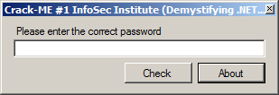
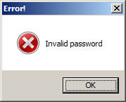
Перейдем к практике
В этом уроке у вас имеется очередной Crack-ME. Программа Crack-ME представляет собой простое однооконное приложение .NET, запрашивающее пользователя ввести пароль. Написано оно для показа основ реверс инжиниринга .NET. Начинаем, как обычно, с анализа объекта и его поведения.
При вводе неправильного пароля, программа выводит ошибку

Slide 6
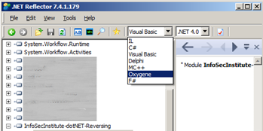
«Рефлектор наших чувств»
Давайте посмотрим, почему скомпилированный код выдает сообщение “Invalid password”. Открываем Reflector, теперь нам надо настроить Reflector через выпадающий список на главной панели путем выбора любого языка программирования, с которым Вы знакомы. В качестве примера я выберу Visual Basic.

Slide 7
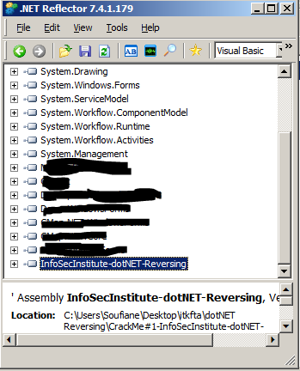
Загрузите Crack-ME (File > Open menu) и поищите что-нибудь, что сможет привлечь наше внимание. Crack-ME проанализирован и помещен в древовидную структуру. Мы продолжим исследовать узлы, которые нас интересуют:

Slide 8

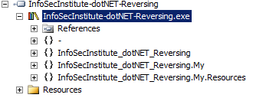
Вы можете развернуть объект путем нажатия значка “+”:
Продолжите раскрывать дерево и увидите, что находится внутри Crack-ME:

Slide 9
Теперь мы можем увидеть, что наш Crack-ME состоит из References, Code и Resources.
Code: данная часть содержит интересные вещи и всё, что нам понадобится, находится внутри InfoSecInstitute_dotNET_Reversing (являющийся Namespace).
References: схоже с секциями “imports”, “includes” для PE файлов.
Resources: на данный момент нас мало волнуют, но похожи на остальные ресурсы, что используются в других программах Windows.

Slide 10
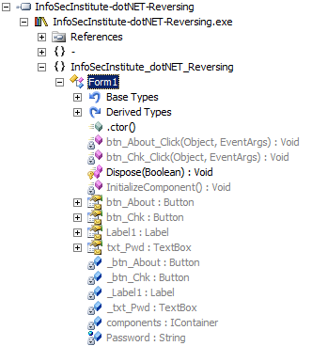
Разворачивая исходный узел мы увидим следующее дерево:
Reflector определяет единственную форму Form1 со всеми переменными, процедурами, функциями и элементами графического интерфейса пользователя. Также, как сказано выше, он выводит исходные имена, что облегчает нам работу и позволяет предугадать, что каждый элемент предположительно делает.
Для примера, функция btn_Chk_Click(Object, EventArgs), по-видимому, должна срабатывать, когда кнопка “btn_Chk” нажата, а btn_About_Click(Object, EventArgs) вызывается, когда кнопка “btn_About” нажата…

Slide 11
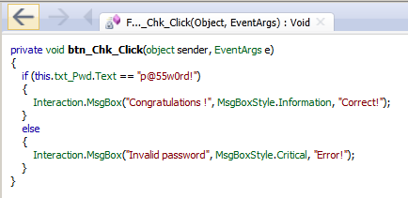
Поскольку это приложение для лабораторной работы, оно не содержит множества форм и функций, дающих понимание о работе программы. В данном случае нас может заинтересовать функция btn_Chk_Click (). Мы хотим узнать, что наша программа Crack-ME действительно делает при нажатии btn_Chk. Всё это может быть оттранслировано в выбранный ранее язык программирования.
Чтобы увидеть текущий исходный код, дважды щелкните по имени функции. Reflector показывает нам декомпилированный исходный код на выбранном языке, в нашем случае мы получим:

Slide 12
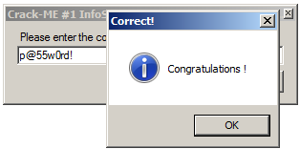
Никакой магии, мы действительно видим, что данная функция делает. Любой человек с разным уровнем подготовки в произвольном языке программирования сможет понять, что эта функция\процедура проверяет, если набран пароль “p@55w0rd!”. После нажатия мы получим:

Slide 13
В заключении
В данном уроке сознательно избегается подача сложных объяснений относительно приложений .NET, дабы не оттолкнуть потенциального исследователя.
Я показал Вам наглядный способ как справиться с очень простой защитой, надеюсь это научило Вас нескольким вещам, которые имеют значение при реверсировании .NET программ.

